Slide 1
এই স্লাইডটি সন্মানিত শিক্ষকবৃন্দের জন্য
স্লাইডটি হাইড করে রাখা হয়েছে। এই পাঠটি শ্রেণিকক্ষে উপস্থাপনের সময় প্রয়োজনীয় নির্দেশনা প্রতিটি স্লাইডের নিচে অর্থাৎ Slide note এ সংযোজন করা হয়েছে। আশা করি সম্মানিত শিক্ষকগণ পাঠটি উপস্থাপনের পূর্বে উল্লেখিত Note দেখে নিবেন। এছাড়াও শিক্ষকগণ প্রয়োজনবোধে তার নিজস্ব কৌশল প্রয়োগ করতে পারবেন।
Notes:
শ্রদ্ধেয় শিক্ষকমন্ডলী পাঠটি উপস্থাপনের পুর্বে মূল বইয়ের পাঠটি পড়ে নিলে ভাল হয়।

Slide 2
আজকের ক্লাসে সবাইকে শুভেচ্ছা
Notes:
শ্রদ্ধেয় শিক্ষকমন্ডলী পাঠটি উপস্থাপনের পুর্বে মূল বইয়ের পাঠটি পড়ে নিলে ভাল হয়।

Slide 3
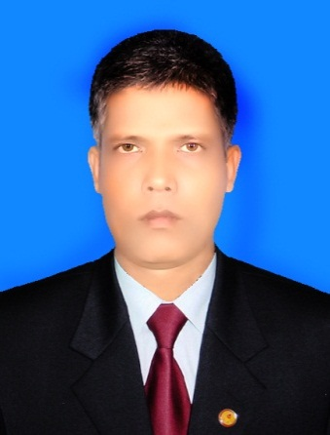
শিক্ষক পরিচিতি
পাঠ পরিচিতি
শ্রেণি : ৭ম
বিষয় : তথ্য ও যোগাযোগ প্রযুক্তি
অধ্যায় : চতুর্থ
পাঠ : 29
সময় : 50 মিনিট
তারিখ :
মো. জুলফিকার আলী
সহকারী শিক্ষক (কম্পিউটার)
চন্দ্রদীঘি আলিম মাদ্রাসা
দুপচাঁচিয়া, বগুড়া
মোবাইল-০১৮৩৩৭৯৪১২৪
E-mail: julfikerali11@gmail.com
Notes:
এই স্লাইডটি হাইড করে রাখা যেতে পারে আবার শিক্ষক ইচ্ছে করলে দেখাতেও পারেন।

Slide 4
নিচের লেখাগুলো দেখে চিন্তা করে বল
আমার সোনার বাংলা
আমি তোমায় ভালোবাসি
আমি তোমায় ভালোবাসি
আমার সোনার বাংলা
আমার সোনার বাংলা আমি তোমায় ভালোবাসি আমার সোনার বাংলা আমি তোমায় ভালোবাসি
ডকুমেন্ট ফরম্যাটিং
সুন্দর লেখা ও লেখা সাজানো এই কাজটাকে কী বলে?
এই লেখাগুলো অসুন্দর এবং সাজানো নয়।
এই লেখাগুলো সুন্দর এবং সাজানো।
Notes:
দুটো ওয়ার্ড প্রসেসিং-এর মধ্যে পার্থক্য কী? প্রশ্ন-উত্তরের মাধ্যমে পাঠ শিরোনাম শিক্ষার্থীদের দ্বারা ঘোষণা করা যেতে পারে।

Slide 5
আজকের পাঠের বিষয়
ডকুমেন্ট ফরম্যাটিং
আমার সোনার বাংলা আমি তোমায় ভালোবাসি আমার সোনার বাংলা আমি তোমায় ভালোবাসি
Notes:
পাঠের শিরোনাম বোর্ডে লেখে দেয়া যেতে পারে।

Slide 6
শিখনফল
এই পাঠ শেষে শিক্ষার্থীরা…
১। ‘ডকুমেন্ট ফরম্যাট’ এর ধারণা দিতে পারবে;
২। অক্ষর বা লেখা ছোট বা বড় করতে পারবে;
৩। অক্ষর বা লেখার আকার বোল্ড, ইটালিক বা আন্ডারলাইন করতে পারবে;
৪। ডকুমেন্টের এলাইনমেন্ট ঠিক করতে পারবে।
Notes:
উপস্থাপনের সময় এই স্লাইডটি হাইড করে রাখা যেতে পারে।

Slide 7
ডকুমেন্ট ফরম্যাট
আমার সোনার বাংলা
আমার সোনার বাংলা
আমি তোমায় ভালোবাসি
আমি তোমায় ভালোবাসি
আমার সোনার বাংলা আমি তোমায় ভালোবাসি আমার সোনার বাংলা আমি তোমায় ভালোবাসি
ডকুমেন্ট সাজানো এবং ডকুমেন্ট দেখতে সুন্দর ও আকর্ষণীয় করা।
Notes:
ডকুমেন্ট সাজানো, সুন্দর ও আকর্ষণীয় কীভাবে করা যায়?

Slide 8
একক কাজ
ডকুমেন্ট ফরম্যাট-এ কী কী করতে হয়?
Notes:
ডকুমেন্টকে বিভিন্ন আঙ্গিকে সাজানোর কাজকে ডকুমেন্ট ফরম্যাট বলে।

Slide 9
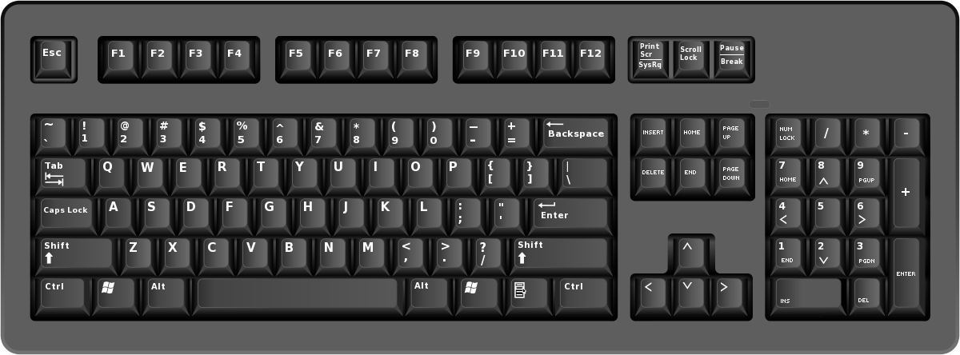
অক্ষর বা লেখার আকার ছোট বা বড় করা
Ctrl ]
লেখার আকার বড় করতে
Ctrl [
লেখার আকার ছোট করতে
Notes:
কী-বোর্ডের কোন কী চাপ দিয়ে লেখার আকারছোট বা বড় করা যায় ? এই স্লাইডে ট্রিগার ব্যবহার করে উদাহরণগুলো বুঝিয়ে দেওয়া হয়েছে।

Slide 10
অক্ষর বা লেখার আকার বোল্ড, ইটালিক বা আন্ডারলাইন করা
Ctrl b
লেখা বোল্ড করতে একসাথে Ctrl b চাপতে হবে
Ctrl u
লেখা আন্ডারলাইন করতে একসাথে Ctrl u চাপতে হবে
লেখা ইটালিক করতে একসাথে Ctrl i চাপতে হবে
Ctrl i
লেখা ইটালিক করতে একসাথে Ctrl i চাপতে হবে
Notes:
এই স্লাইডে ট্রিগার ব্যবহার করে উদাহরণগুলো বুঝেয়ে দেওয়া হয়েছে। লেখা বোল্ড করতে হয় কিভাবে? লেখা আন্ডারলাইন করা যায় কিভাবে? লেখা একটু বাঁকা করতে হয় কিভাবে?

Slide 11
ডকুমেন্ট এলাইনমেন্ট
বাম দিকে এলাইন
মাঝখানে এলাইন
ডানদিকে এলাইন
জাস্টিফাইড এলাইন
Notes:
এই স্লাইডে ট্রিগার ব্যবহার করে উদাহরণগুলো বুঝিয়ে দেওয়া হয়েছে। কোথায় ক্লিক করলে লেখা বামে ও ডানে যাবে? কোথায় ক্লিক করলে লেখা মাঝখানে থাকবে? কোথায় ক্লিক করলে লেখা ডানে ও বামে সমান হবে?

Slide 12
ডকুমেন্ট এলাইনমেন্ট কী-বোর্ড শর্টকার্ট
Ctrl l
বাম দিকে এলাইন
Ctrl r
ডানদিকে এলাইন
Ctrl e
মাঝখানে এলাইন
Ctrl j
জাস্টিফাইড এলাইন
Notes:
এই স্লাইডে ট্রিগারের মাধ্যমে বুঝিয়ে দেয়া হয়েছে। কী-বোর্ডের কোন কী গুলো চেপে ধরলে লেখা বামে ও ডানে যাবে? কোন কী চেপে ধরলে লেখা মাঝখানে থাকবে? কোন কী চেপে ধরলে লেখা সবদিকে সমান হবে?

Slide 13
লাইনের ব্যবধান নির্ধারণ
Home
ক্লিক Home
ক্লিক Line & Paragraph Spacing
আমার সোনার বাংলা
আমি তোমায় ভালোবাসি
আমার সোনার বাংলা
আমার সোনার বাংলা
আমি তোমায় ভালোবাসি
আমার সোনার বাংলা
ক্লিক Home →Line & Paragraph spacing →1.00 → 1.5
Notes:
লেখার লাইনের ফাঁকা করা হয় কিভাবে? এই স্লাইডে ট্রিগার ব্যবহার করা হয়েছে। প্রথমে হোম এ ক্লিক করতে হবে তারপর লাইন এন্ড প্যারাগ্রাফ স্পেচিং এ ক্লিক করতে হবে।

Slide 14
বুলেট ও নাম্বার
Home
ক্লিক Home
ক্লিক Multilevel List
এখান থেকে বুলেট ও নাম্বার নিতে পারি।
Notes:
এই স্লাইডে ট্রিগার ব্যবহার কর হয়েছে। বুলেট ও নাম্বার নিতে হয়ে কিভাবে?

Slide 15
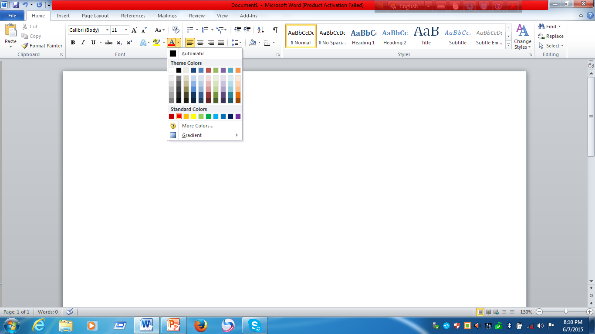
লেখার রং পরিবর্তন
ক্লিক Font Color
আমার সোনার বাংলা আমি তোমায় ভালোবাসি
Notes:
ট্রিগার ব্যবহার করা হয়েছে। লেখার কালার করা হয় কোথায় ক্লিক করে?

Slide 16
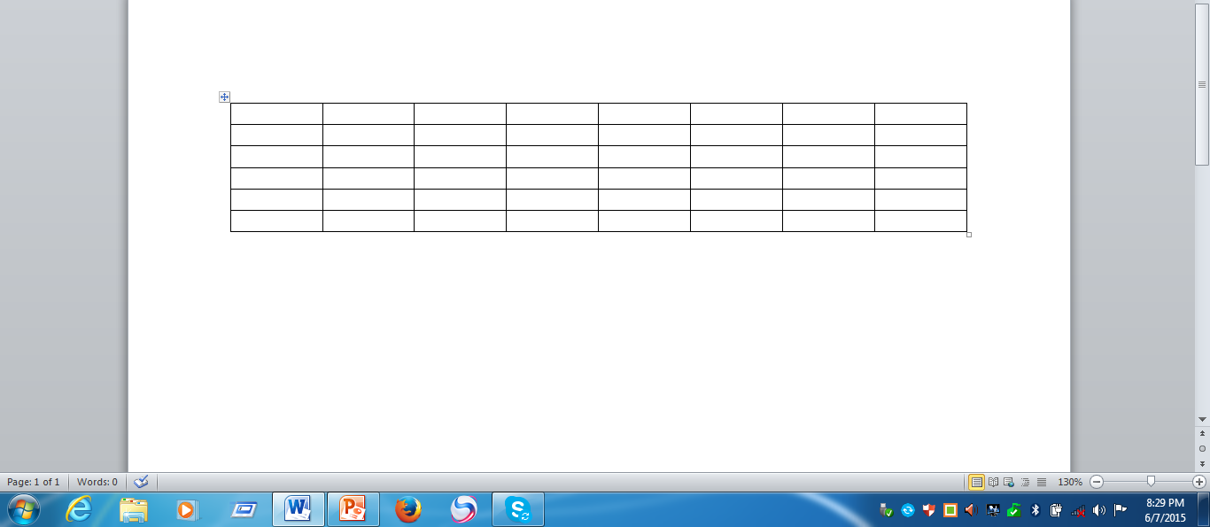
ক্লিক Insert→Table
টেবিল করা
ক্লিক Row & Column
Notes:
টেবিল তৈরি করা হয় কোথায় ক্লিক করে? এই স্লাইডে ট্রিগার ব্যবহার করে উদাহরণগুলো বুঝিয়ে দেওয়ার চেষ্টা করা হয়েছে। Click Insert→ Table→ Row & Column.

Slide 17
দলগত কাজ
কী-বোর্ড শর্টকাট কী ব্যবহার করে অক্ষর বা লেখার আকার বোল্ড, ইটালিক বা আন্ডারলাইন, ডকুমেন্ট এলাইমেন্ট কর এবং নতুন ডকুমেন্ট ওপেন কর।
Notes:
1. মাউসদিয়ে: Click → home বামে নিতে হলে, Align Text Left. মাঝখানে নিতে হলে,Center. ডানে নিতে চাইলেAlign Text Right. সবদিকে সমান করতে চাইলেJustify.
2. Ctrl b, Ctrl i, Ctrl u একসঙ্গে চাপতে হবে।

Slide 18
কোন প্রশ্ন?

Slide 19
×আবার চেষ্টা কর
মূল্যায়ন
√ উত্তর সঠিক হয়েছে
১। প্যারাগ্রাফের এলাইনমেন্ট কয় ধরনের হয়ে থাকে?
(ক) ৩ ধরনের
(খ) ৪ ধরনের
(গ) ৫ ধরনের
(ঘ) ৬ ধরনের
২। মাঝখানে এলাইন আনতে হলে কোনটি চাপতে হয়?
(ক) Ctrl+R
(খ) Ctrl+J
(গ) Ctrl+E
(ঘ) Ctrl+L
Notes:
মূল্যায়নের প্রশ্নে ট্রিগার ব্যবহার করা হয়েছে। অপশনে ক্লিক করলে সঠিক উত্তর জানা যাবে।

Slide 20
মূল্যায়ন
√ উত্তর সঠিক হয়েছে
× আবার চেষ্টা কর
3। কোথায় ক্লিক করে বুলেট ও নাম্বার দেওয়া যায়?
(ক) Home+ Bullets
(খ) Home+Numbering
(গ) Home+ Multilevel List
(ঘ) Decrease Indent
4। অক্ষর বা লেখা আকার ছোট বড় করতে ব্যবহার করা হয়…
Ctrl ]
ii. Ctrl [
iii. Ctrl b
নিচের কোনটি সঠিক?
(ক) i ও ii
(খ) i ও iii
(গ) ii ও iii
(ঘ) i, ii ও iii
Notes:
মূল্যায়নের প্রশ্নে ট্রিগার ব্যবহার করা হয়েছে। অপশনে ক্লিক করলে সঠিক উত্তর জানা যাবে।

Slide 21
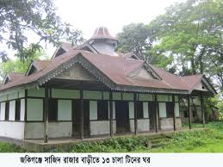
বাড়ির কাজ
একটি ডকুমেন্ট সুন্দর করার উপায় ব্যাখ্যা কর।
Notes:
ছাত্র/ছাত্রীরা খাতায় বাড়ীর কাজ লিখছে কি না শ্রদ্ধেয় শিক্ষকমন্ডলী তা পর্যবেক্ষণ করবেন।

Slide 22
ক্লাসে সহযোগিতা করার জন্য সবাইকে ধন্যবাদ

Slide 23
কৃতজ্ঞতা স্বীকার
শিক্ষা মন্ত্রণালয়, মাউশি, এনসিটিবি ও এটুআই-এর সংশ্লিষ্ট কর্মকর্তাবৃন্দ
এবং কন্টেন্ট সম্পাদক হিসেবে যাঁদের নির্দেশনা, পরামর্শ ও তত্ত্বাবধানে এই মডেল কন্টেন্ট সমৃদ্ধ হয়েছে তারা হলেন-
জনাব মোহাম্মদ কবীর হোসেন, সহকারী অধ্যাপক, টিটিসি, ঢাকা।
জনাব মো. আহসানুল আরেফিন চৌধুরী, শিক্ষা, সহকারী অধ্যাপক, টিটিসি, পাবনা।
জনাব মির্জা মোহাম্মদ দিদারুল আনাম, প্রভাষক, টিটিসি, ঢাকা।
মো. সাজ্জাদ হোসেন খান, প্রভাষক (শিক্ষা) টিটিসি, খুলনা।

